Slide 1

AWS CloudWatch
인스턴스 리소스를 모니터링 할 수 있는 AWS의 서비스
CloudWatch는 로그 파일 분석, 자세한 요청 추적 등의 기능을 제공하여
사용자가 리소스와 애플리케이션을 모니터하고
운영상의 이슈를 실시간으로 파악하고 조치할 수 있도록 지원합니다

Slide 2

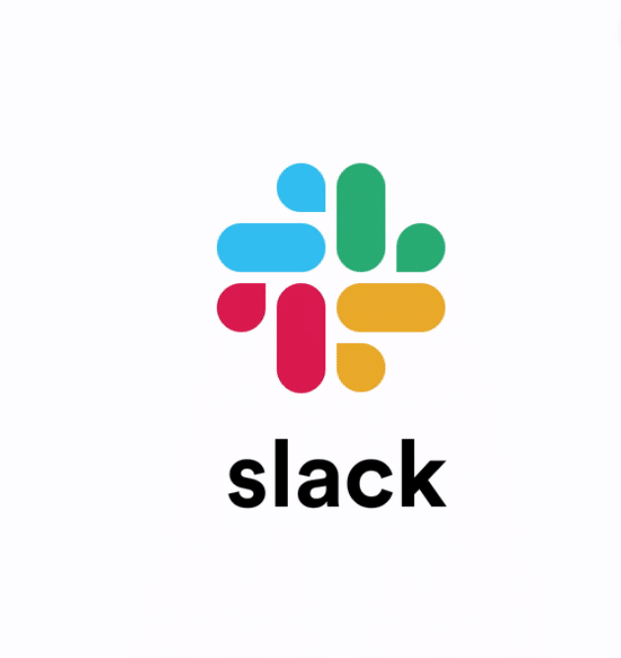



CloudWatch의 동작 방식
ALARM
Amazon EC2
Amazon CloudWatch
Amazon SNS
(Simple Notification Service)
AWS Lambda
• CloudWatch에 경보 등록, 경보 조건이 충족하면 알림을 전송
• SNS에 토픽 생성 후 CloudWatch 경보 액션과 연결, 경보가 트리거가 되면 SNS 토픽으로 알림이 발송
• Lambda 함수 작성(우리조는 Slack에 연동하는 코드를 작성)
• Lambda 함수를 SNS 토픽에 구독(SNS 토픽에 알림이 전송되면, 해당 메시지를 처리하는 Lambda 함수가 자동으로 실행)
• Slack에 웹후크 추가

Slide 3
CloudWatch와 Slack의 연동
1. CloudWatch의 경보 설정
2. SNS 토픽 생성
3. Lambda 함수 작성
4. Lambda 함수를 SNS 토픽에 구독
5. Slack에 웹 후크 추가

Slide 4
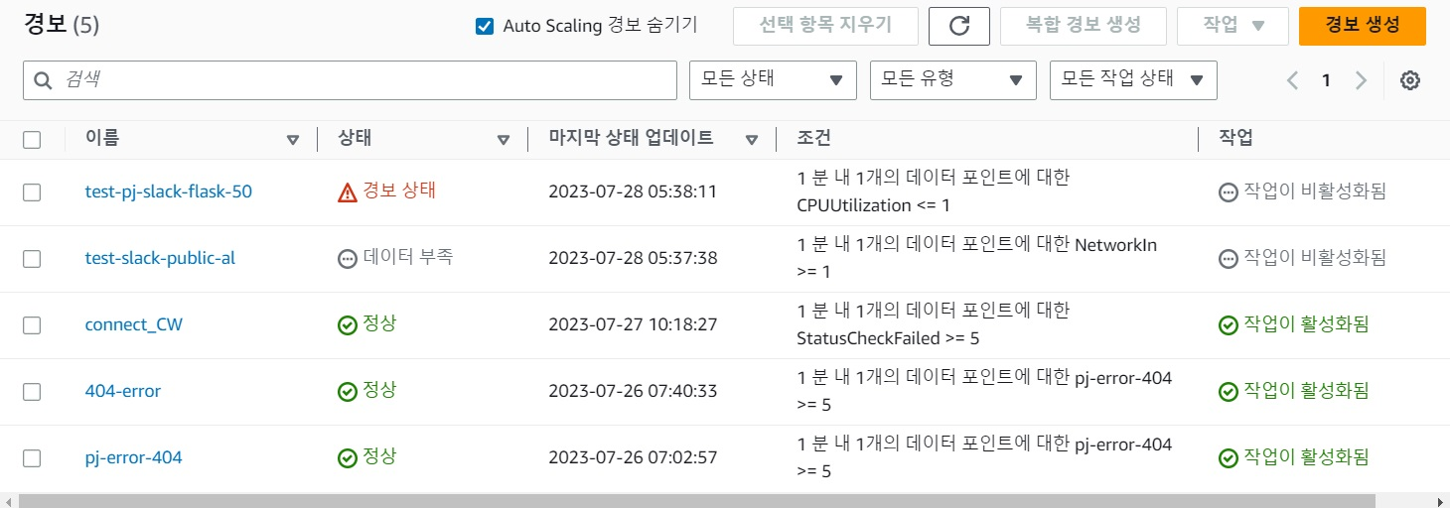
경보 설정

Slide 5
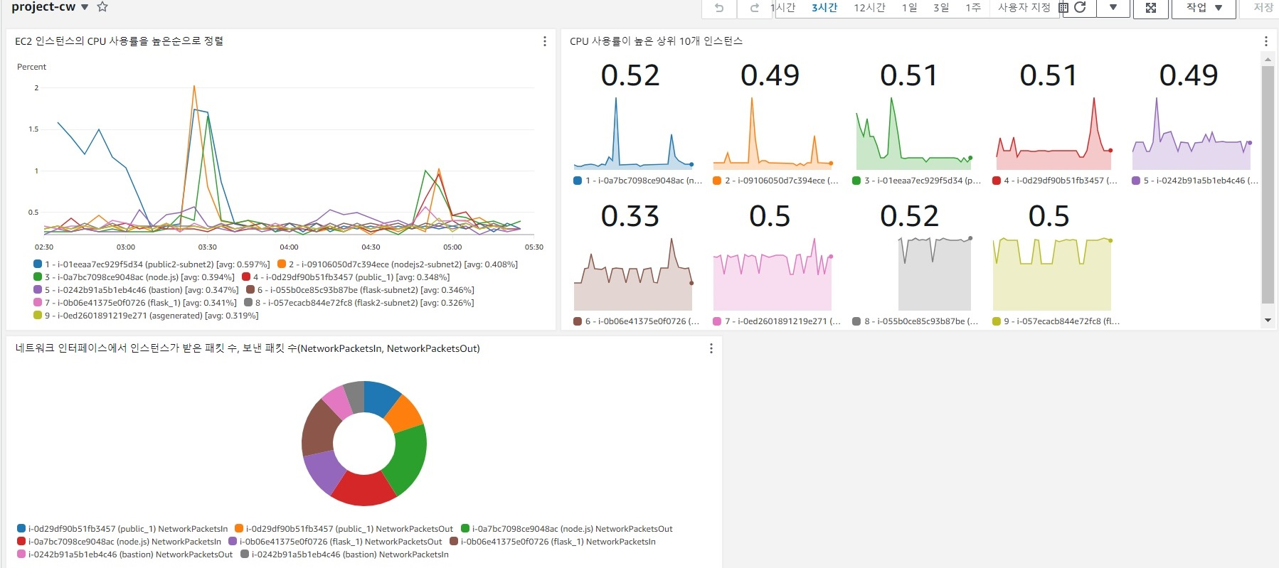
대시보드 설정

Slide 6
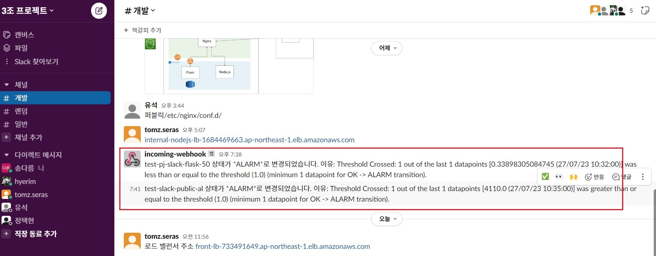
Slack 알람 확인

